Slide 1
МЕДИЦИНСКИЙ КОЛЛЕДЖ
Института «Медицинская академия им. С. И. Георгиевского»
ФГАОУ ВО «КФУ им. В. И. Вернадского»
МЕТОДИЧЕСКИЕ РЕКОМЕНДАЦИИ К СОДЕРЖАНИЮ И ОФОРМЛЕНИЮ ВЫПУСКНОЙ КВАЛИФИКАЦИОННОЙ РАБОТЫ

Slide 2
Общие положения
Методические рекомендации разработаны в соответствии с:
Федеральным законом от 29 декабря 2012 г. № 273-ФЗ «Об образовании в Российской Федерации»;
Порядком проведения государственной итоговой аттестации по образовательным программам среднего профессионального образования, утвержденным приказом Министерства образования и науки Российской Федерации от 16 августа 2013 г. № 968;
ФГОС по программам среднего профессионального образования (СПО) 32.02.01 «Сестринское дело», 31.02.05 «Стоматология ортопедическая», 33.02.01 «Фармация»;
Порядком организации и осуществления образовательной деятельности по образовательным программам среднего профессионального образования, утвержденным приказом Министерства образования и науки Российской Федерации от 14 июня 2013 г. № 464 (с изменениями от 17.03.2014 г. пр. № 87);
Методическими рекомендациями по организации выполнения и защиты ВКР в образовательных организациях, реализующих образовательные программы СПО по программам подготовки специалистов среднего звена, направленными письмом Министерства образования и науки России от 20.07.2015 г. № 06-846;
Положением об организации выполнения и защиты выпускной квалификационной работы в колледжах федерального государственного образовательного учреждения высшего образования «Крымский федеральный университет им. В.И. Вернадского»;
Положением о Медицинском колледже (структурное подразделение) Федерального государственного образовательного учреждения высшего образования «Крымский федеральный университет имени В.И. Вернадского».

Slide 3
Общие положения
В соответствии с ФГОС СПО выпускная квалификационная работа (ВКР) является обязательной частью Государственной итоговой аттестации (ГИА). ГИА включает подготовку и защиту ВКР (дипломной работы). Согласно ФГОС в учебном плане на подготовку и защиту ВКР отводится шесть недель, из них на подготовку – четыре недели, на защиту – 2 недели.
Цель защиты ВКР – установление соответствия результатов освоения студентами образовательных программ СПО, соответствующим требованиям ФГОС СПО.
Выполнение выпускной квалификационной работы призвано способствовать систематизации и закреплению сформированных у обучающихся общих и профессиональных компетенций.
Выпускная квалификационная работа выполняется в форме дипломной работы по специальностям 32.02.01 «Сестринское дело», 31.02.05 «Стоматология ортопедическая», 33.02.01 «Фармация».
К ГИА допускается обучающийся, не имеющий академической задолженности и в полном объеме выполнивший учебный план по осваиваемой образовательной программе СПО.

Slide 4
2. Определение темы ВКР
1. Темы ВКР разрабатываются преподавателями Медицинского колледжа (структурное подразделение) ФГАОУ ВО «КФУ им. В.И. Вернадского» и согласовываются с работодателями, заинтересованными в подборе тематики и содержания работ в соответствии с современными требованиями. Тематика работ рассматривается и утверждается выпускающей методической комиссией. Темы ВКР отвечают современным требованиям отраслей науки, техники и образования, имеют практико-ориентированный характер.
Обучающемуся предоставляется право выбора темы ВКР, или предложения своей тематики с необходимым обоснованием целесообразности ее разработки для практического применения. Тематика ВКР должна соответствовать содержанию одного или нескольких профессиональных модулей, входящих в образовательную программу СПО.
2. Закрепление тем выпускных квалификационных работ за обучающимися оформляется приказом ректора ФГАОУ ВО «КФУ им. В.И. Вернадского». В соответствии с утвержденными темами руководители ВКР разрабатывают индивидуальные задания для каждого обучающегося.
3. ВКР должна иметь актуальность, новизну и практическую значимость для современной медицины.

Slide 5
2. Определение темы ВКР
3. Выполненная ВКР должна:
- соответствовать разработанному заданию;
- включать анализ источников по теме с обобщениями и выводами, сопоставлениями и оценкой различных точек зрения;
- демонстрировать требуемый уровень общенаучной и специальной подготовки выпускника, его способность и умение применять на практике освоенные знания, практические умения, общие и профессиональные компетенции в соответствии с ФГОС СПО.
4.ВКР выполняется выпускником с использованием им лично собранных материалов в период прохождения преддипломной практики
5. ВКР должна быть написана на русском языке, стиль изложения должен быть научным, предполагающим использование принятой в здравоохранении терминологии.

Slide 6
2. Определение темы ВКР
Изложение материала в выпускной квалификационной работе должно быть последовательным и логичным. Все главы должны быть связаны между собой. Следует обращать особое внимание на логические переходы от одной главы к другой, от параграфа к параграфу, а внутри параграфа — от вопроса к вопросу.
6. Сокращение слов не допускается. Исключение составляют общеизвестные сокращения (например, РФ, США, г. Москва и др.), предусмотренные ГОСТом 7.12-93 «Библиографическая запись. Сокращение слов на русском языке. Общие требования и правила».
7. При подготовке ВКР должна быть использована информация из отечественных и зарубежных источников о новейших достижениях науки и техники в данной сфере деятельности.
8. В ВКР должно быть соблюдено единство стиля изложения, оформления, обеспечена орфографическая, синтаксическая и стилистическая грамотность в соответствии с нормами современного русского языка.

Slide 7
3. Структура ВКР
Титульный лист.
Содержание (план ВКР).
Введение.
Основной текст (главы, разбитые на параграфы).
Заключение.
Список использованной литературы.
Приложение (при наличии).
ГОСТ 7.32-2017
Объем ВКР 30-50 страниц печатного текста
БЕЗ УЧЕТА ПРИЛОЖЕНИЙ
Notes:
Содержание включает перечисление частей работы (от введения до приложений) с указанием страницы, на которой начинается каждая часть;

Slide 8
Рекомендованное количество страниц для каждого раздела ВКР
Введение: 2,5-5 стр. (минимум - две полных страницы текста)
Глава 1: 10-20 стр.
Глава 2: 15-20 стр.
Заключение: 3-5 стр. (минимум - три полных страницы текста).
Notes:
Содержание включает перечисление частей работы (от введения до приложений) с указанием страницы, на которой начинается каждая часть;

Slide 9
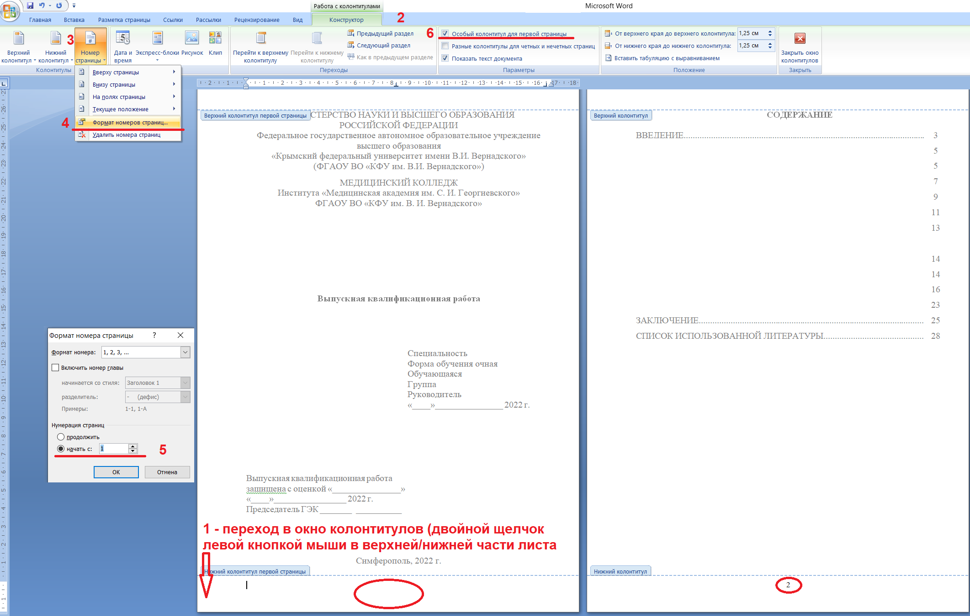
ТИТУЛЬНЫЙ ЛИСТ
Титульный лист является первой страницей ВКР и заполняется по установленной форме (номер страницы не проставляется).
WORD 2007, 2010

Slide 10
СОДЕРЖАНИЕ
Содержание является обязательным разделом текстовой части, в котором перечисляются следующие наименования: введение, наименования глав, параграфы, заключение, список использованной литературы и приложение с указанием номеров страниц.
Содержание начинают с нового листа.

Slide 11
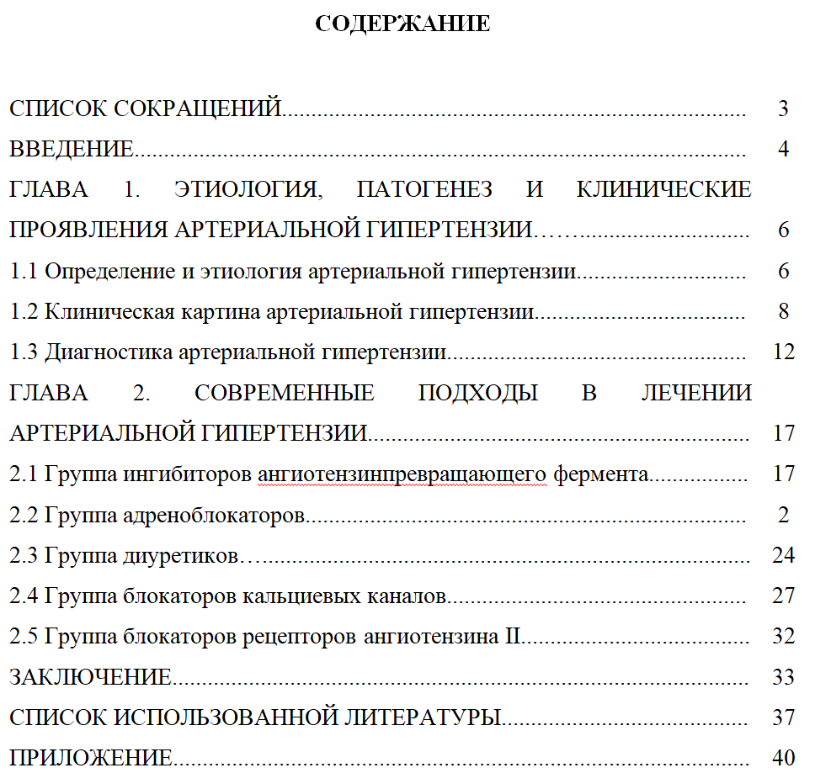

Slide 12
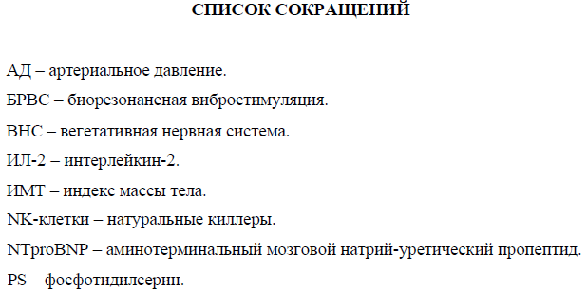
Список сокращений
Он располагается после СОДЕРЖАНИЯ.
Первыми в списке располагаются русскоязычные сокращения в алфавитном порядке, затем англоязычные также в алфавитном порядке.

Slide 13
введение
Объем 2,5-5 стр. (минимум - две полных страницы текста)
РАЗДЕЛ ВВЕДЕНИЕ НИКОГДА НЕ НАЧИНАЕТСЯ С АКТУЛЬНОСТИ!!!!
Должно быть вступление, плавно переходящее в актуальность исследования.
Во введении необходимо кратко охарактеризовать проблему, которой посвящена ВКР. Обосновать актуальность выбранной темы ВКР со ссылками на специальную литературу.
Объект.
Предмет.
Цель.
Задачи (3-5).
Методы.

Slide 14
АКТУАЛЬНОСТЬ
Это ее значимость для решения насущных проблем и задач, доказательство важности проблемы для современного общества, а также значимости ее разработки и поиска реальных путей ее решения. Обосновать актуальность – значит объяснить необходимость исследования темы в контексте общего процесса научного познания. Поэтому описывая данный блок ВКР, укажите социальную остроту проблемы.
Не нужно с первых же строк писать про актуальность. Сначала сделайте «подводку» к ней. Введение начните с общих фраз или общего предложения, которое подведет слушателя к теме, а только потом приступайте к обоснованию ее актуальности.
Наиболее распространенными ее вариантами являются:
-актуальность выпускной квалифицированной работы обусловлена…;
-актуальность данной работы проявляется в…;
-актуальность выпускной квалифицированной работы заключается в…;
-вопросы, изучаемые в данной работе, являются актуальными, поскольку….

Slide 15
Цель исследования
Цель отображает то, что желает достичь студент в процессе исследования темы и какой конечный результат он хочет получить. Например, это может быть глубокое изучение определенной области или опровержение уже существующего мнения.

Slide 16
ЗАДАЧИ ИССЛЕДОВАНИЯ
Направлены на достижение цели.
Формулировки задач для теоретической и практической части будут отличаться.
Задачи должны отвечать перечисленным во введении методам исследования: если задача требует проанализировать что-то, то в методах должен фигурировать анализ, если сравнить – сравнение.
Примеры задач:
проанализировать...
изучить...
исследовать...
выявить...
определить...
разработать...
В теории используют такие глаголы, как «определить», «классифицировать», «проследить», «сравнить».
Для практики лучше подойдут глаголы «проанализировать», «охарактеризовать», «выявить», «предложить», «рассчитать».
Задачи не должны повторять формулировку цели!

Slide 17
Объект исследования
Это та сфера, явление или процесс, на которые направлена научная деятельность с целью определения сути, закономерностей, тенденций и т.д. или возможностей влияния, использования, улучшения и т.д. Объект ВКР характеризуется количественно, структурно, а также с точки зрения ограничения в пространстве и времени.

Slide 18
Предмет исследования
Конкретная способность, аспект, выявление определенного явления или процесса, поэтому он является уже, чем объект. Предмет исследования обязательно должен быть связан с конкретной научной проблемой. Это могут быть виды или характеристики деятельности людей, потребностей, интересов, объединений предприятий.

Slide 19
МЕТОДЫ исследования
Это приемы, с помощью которых изучается научная проблема.
Методологические основы, используемые в дипломной работе, можно разделить на:
общие (теоретические, универсальные) методы исследования;
частные (эмпирические или практические) методы исследования.
Теоретические методы исследования. Эти методы являются универсальными и служат для систематизации фактов в научной работе. При написании дипломной работы используют в основном следующие теоретические методы: анализ, синтез, моделирование, аналогия, дедукция, индукция, обобщение, классификация, абстрагирование, формализация, конкретизация, аналогия.
Наиболее популярные практические используемые методы при написании проекта дипломной работы: наблюдение, сравнение, измерение, эксперимент, измерение, практическое моделирование, беседа и интервью, опрос и анкетирование, описание.

Slide 20
Основная часть
Глава 1 – теоретическая часть.
Глава 2 – практическая часть.
Рекомендуемый объем = 25 - 40 страниц
Название главы не должно дублировать название темы ВКР, а название параграфов – название глав.
Все названия должны быть логически связаны между собой.

Slide 21
Основная часть
ГЛАВА 1 – теоретическая часть – носит теоретический характер, в ней должны содержаться основные понятия раскрываемой темы, следует определить сущность изучаемой проблемы, рассмотреть опыт её реализации в существующей практике.
ГЛАВА 2 – практическая часть – посвящена анализу практического материала, полученного во время производственной (преддипломной) практики. Дается описание исследования или практической работы, характеристика объекта исследования, предмета исследования. Приводятся результаты собственных исследований: характеристика объектов и методов исследования, полученные результаты и их анализ…

Slide 22
заключение
Объем 3-5 стр. (минимум - две полных страницы текста)
Является обязательной частью ВКР.
Начинается с нового листа.
В заключении нужно кратко обобщить материал, изложенный в основной части. Кроме того, заключение должно включать:
- выводы и предложения с их кратким обоснованием в соответствии с поставленной целью и задачами. В связи, с чем выводы пишутся кратко, без детализации. Числовые данные приводятся по минимуму, только если это необходимо.
-оценки перспективам развития исследуемого вопроса;
-указание на практическую значимость работы (при наличии таковой);
-количество выводов не должно быть меньше количества поставленных задач.
Является основой доклада студента на защите.

Slide 23
список использованной литературы
Количество источников не менее «20» не позднее 5-лет издания до года защиты ВКР.
Источников 1990–х. годов должно быть по минимуму (например, если у вас есть глава, которая посвящена истории, то наличие такой литературы не должно превышать – 30%).
Источник литературы может быть в печатном или электронном виде, но обязательно должен иметь библиографическое описание (ФИО автора (-ов), вид источника (учебник, статья, справочник и др.), название, сведения о переиздании, место издания, издательство и год издания, объем (количество страниц).
В случае необходимости в качестве литературного источника можно использовать сайты (не более трёх)
ГОСТ 7.0.100-2018

Slide 24
список использованной литературы
В списке литературы разрешено использовать следующие типы источников:
1.Нормативно-правовые акты.
2.Учебники и учебные пособия.
3.Книги.
4.Научные статьи из журналов и сборников материалов конференции - средний «срок годности» статьи составляет 5 лет, использование более старых публикаций должно подкрепляться вескими основаниями.
5.Сайты - эта категория источников требует максимального внимания при выборе. Под запрет для включения в список литературы попадают сайты-сборники готовых работ обучающихся.
Приводимая в тексте цитата заключается в кавычки, а после нее в квадратных скобках указывается ссылка на литературный источник по списку использованной литературы. Например: [20]

Slide 25
Приложения
Материал, дополняющий текст, допускается помещать в Приложениях (при необходимости). В приложения, например, могут быть помещены:
–таблицы и рисунки большого формата;
–дополнительные расчеты;
–описания применяемого в работе нестандартного оборудования.

Slide 26
Требования к оформлению
выпускной квалификационной работы

Slide 27
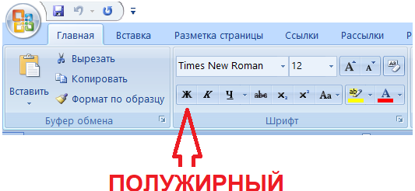
оформлениЕ ВКР
Текст ВКР представляется в двух формах: печатной, на одной стороне листа белой бумаги формата А4 и электронной формах (на диске в текстовом редакторе WORD и PDF ).
Цвет шрифта должен быть черным, полужирный шрифт не применяется. Важную информацию внутри текста допускается выделять нежирным курсивом.
Основной текст работы должен быть выровнен по ширине.
Ориентация – книжная (альбомная – только для таблиц, схем, приложений).

Slide 28
оформлениЕ ВКР
Работа должна быть выполнена на компьютере шрифтом Times New Roman, кегль 14, интервал 1,5 и отвечать следующим требованиям:
- поля: правое -1,5 см, верхнее/нижнее – 2 см, - левое – 3 см;
- красная строка (абзац) – 1,25 см.
- введение, каждая глава и заключение и начинаются с нового листа;
- введение и заключение оформляются без названия;
-страницы следует нумеровать арабскими цифрами, соблюдая сквозную нумерацию по всему тексту ВКР.
Номер страницы проставляют в центре нижнего поля листа без точки.
Титульный лист включается в общую нумерацию страниц ВКР.
Номер страницы на титульном листе не проставляется.

Slide 29
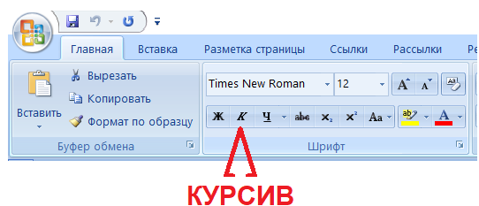
оформлениЕ ВКР
Номер страницы проставляют в центре нижнего поля листа без точки.
Титульный лист включается в общую нумерацию страниц выпускной квалификационной работы.
Номер страницы на титульном листе не проставляют.
Выделения внутри текста выполняют нежирным курсивом.
Иллюстрации и таблицы, расположенные на отдельных листах, включают в общую нумерацию страниц.

Slide 30
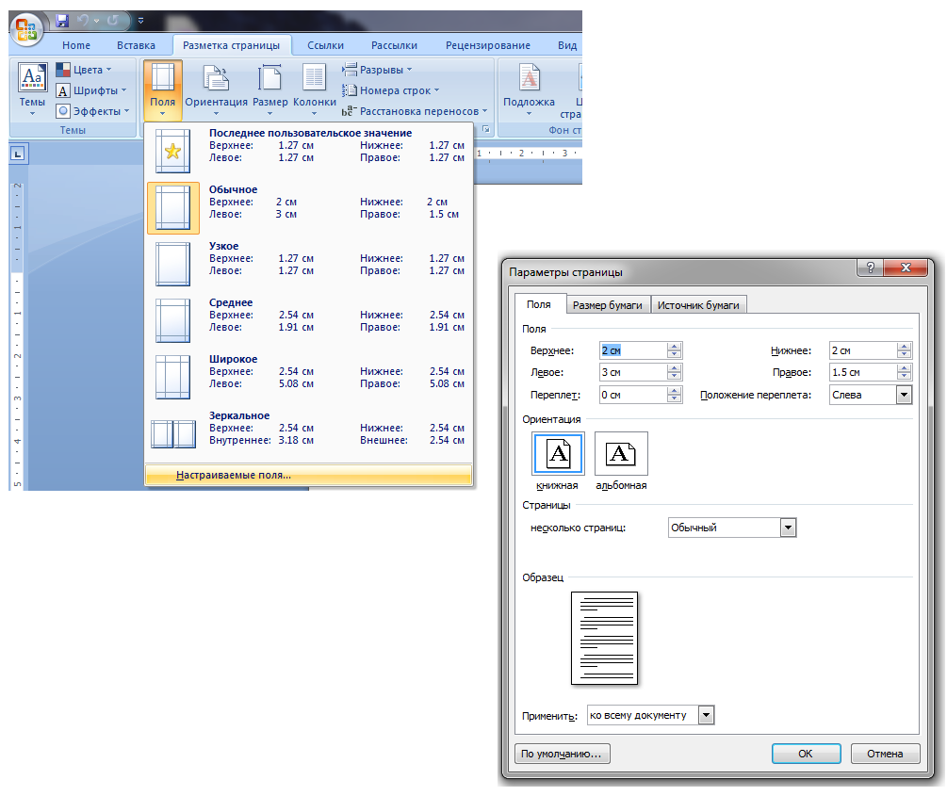
ПОЛЯ
WORD 2007

Slide 31
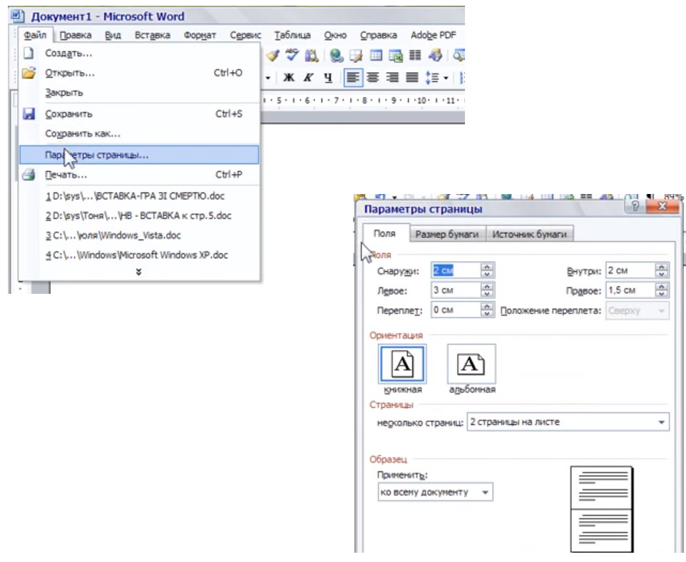
ПОЛЯ
WORD 2003

Slide 32
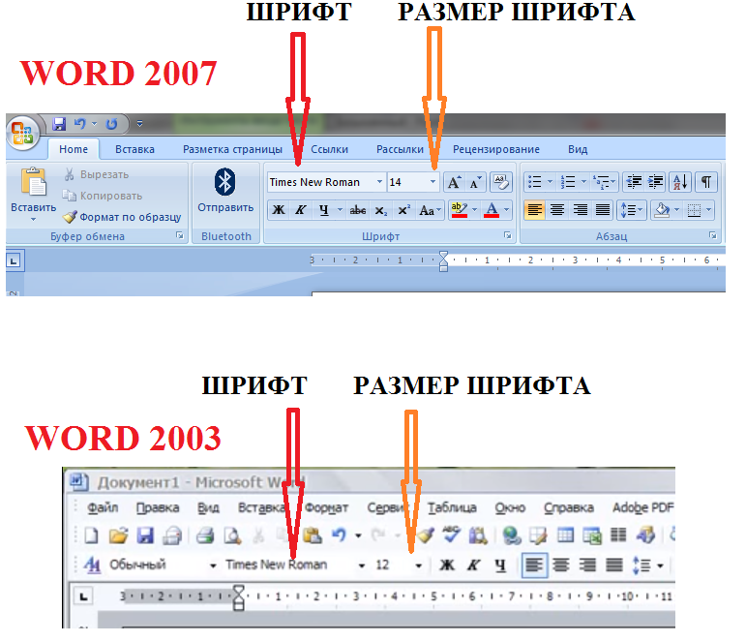

Slide 33
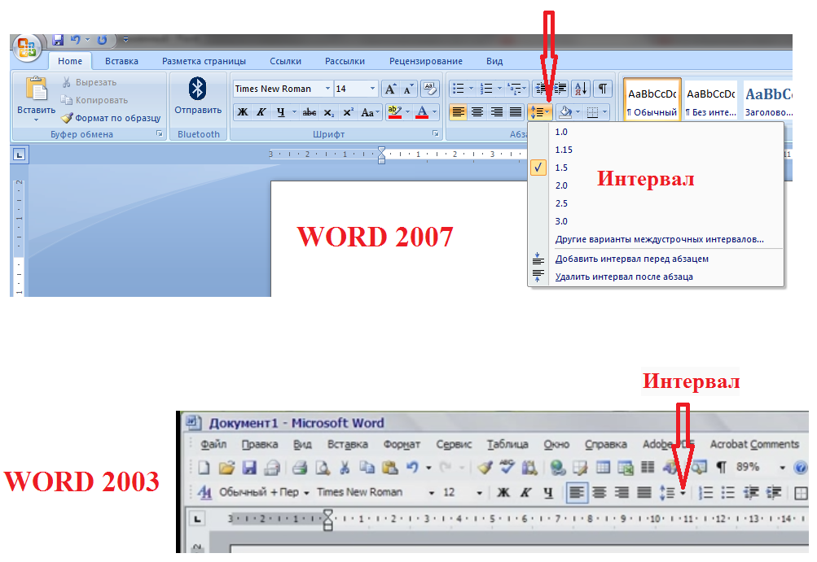

Slide 34
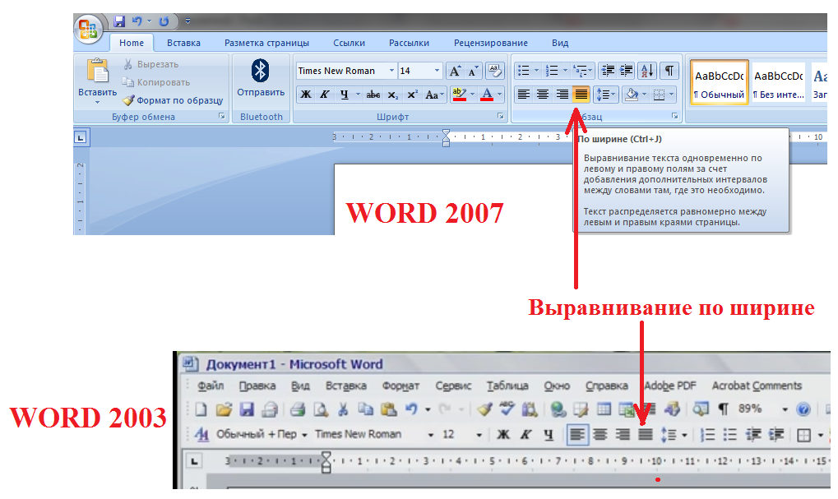

Slide 35
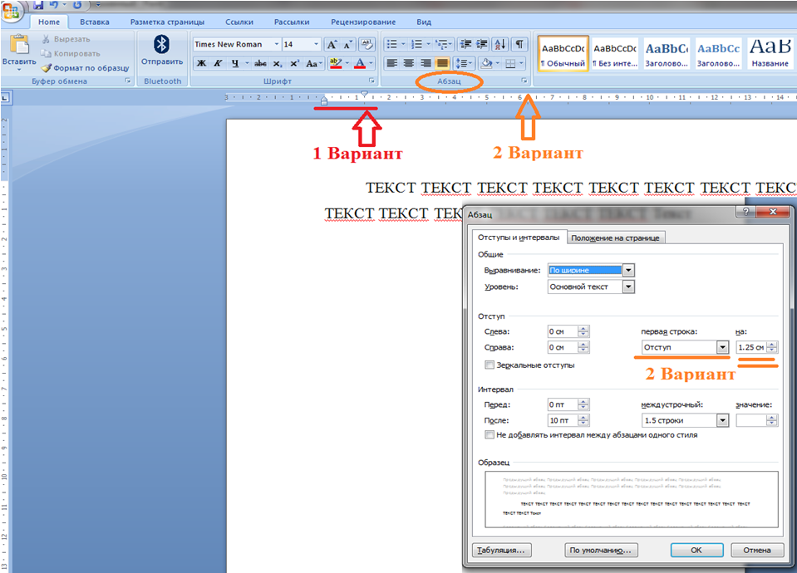

Slide 37
оформлениЕ ВКР
В тексте ВКР заголовки структурных элементов (СОДЕРЖАНИЕ, СПИСОК СОКРАЩЕНИЙ, ВВЕДЕНИЕ, НАЗВАНИЯ ГЛАВ, ЗАКЛЮЧЕНИЕ, СПИСОК ИСПОЛЬЗОВАННОЙ ЛИТЕРАТУРЫ, ПРИЛОЖЕНИЕ) пишутся прописными (заглавными) буквами, с выравниваем по центру, без отступа красной строки (абзаца), с интервалом после в одну строку, шрифт – Times New Roman, кегль – 14, междустрочный интервал – 1,5.
Подчеркивание заголовков и перенос слов в заголовках не допускается. Точка в конце заголовка не ставится. Если заголовок состоит из двух предложений, их разделяют точкой.
Не разрешается оставлять заголовки в нижней части страницы, помещая текст на следующей.

Slide 38
оформлениЕ ВКР
Каждый глава оформляется с нового листа.
Главы нумеруются по всей работе арабскими цифрами, после номера главы точка ставится.
Между названием главы и текстом отступ - 1 строка.
Параграф начинается с того листа, на котором заканчивается предыдущий, с отступом в 1 строку. Не допускается оставлять название параграфа на странице без последующего текста.
Параграфы следует нумеровать арабскими цифрами в пределах каждой главы. Номер параграфа должен состоять из номера главы и номера параграфа, разделенных точкой. После последний цифры номера параграфа точка не ставится.
Заголовки параграфов печатают с красной строки (абзац), выравнивание – по ширине, строчными буквами, начиная с прописной, без кавычек, без подчеркивания и без проставления точки в конце заголовка.

Slide 39
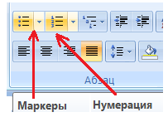
оформлениЕ ВКР
Соблюдается единый стиль оформления подпунктов или перечислений в тексте – НЕОБХОДИМО использовать АВТОМАТИЧЕСКИЕ маркеры и/или нумерацию WORD (следует использовать « – », «1. 2. 3. 4. …..», «1) 2) 3) 4)….. »).
Не допускается использовать в тексте ВКР более 3-х различных символов для маркировки/нумерации.

Slide 40
оформлениЕ ВКР
Печатать следует начинать с красной строки (абзац), который составляет 1,25 см.
Внутри текста работы не допускается использование фамилий без инициалов.
В тексте разрешено использовать только кавычки, «ёлочки», дефис - «-», среднее тире «−» (комбинация клавиш <ctrl>-<минус> на боковой клавиатуре с цифрами). Не допускается применять кавычки “лапочки”, и длинное тире «––».
В тексте ВКР допустимо использовать общепринятые сокращения, например: и так далее – «и т.д.», тысяч рублей «тыс. руб.», век – «в.», год – «г.», годы – «гг.» и т.п.

Slide 41
СОКРАЩЕНИЯ
В названиях организаций и в других необходимых случаях можно применять аббревиатуры. При первом упоминании приводят полное словосочетание, а рядом в скобках пишут аббревиатуру/сокращение (например: лекарственный препарат (ЛП)). В последующем приводят только эту аббревиатуру/сокращение без скобок (например: ЛП представляет собой…).

Slide 42
Оформление РИСУНКОВ
− рисунок может быть цветным или черно-белым;
− для подписей (название диаграммы, подписи данных) следует использовать шрифт - Times New Roman, 12 или 14 кегль, текст обычный или полужирный (при этом оформление «внутри» диаграммы должно быть единым);
− рисунок должен иметь название (Рис.1. Название рисунка), которое располагается под рисунком;
− рисунок и его название располагаются по центру без отступа 1,25 см;
− рисунок помещается сразу же после первого упоминания в тексте или, если на странице нет места, на следующем листе;
− до и после рисунка нужно делать интервал в одну строку;

Slide 43
Оформление РИСУНКОВ
− рисунок должен быть помещен в рамку (на рисунке нажимаем правой кнопкой мыши – границы и заливка – рамка – нажимаем ок);
− после названия рисунка тоже делается отступ в 1 строку;
− рисунок не должен завершать главу или параграф, после него обязательны комментарии или продолжение текста;
−нумерация рисунков сквозная для всей ВКР, кроме приложений;
− размер рисунка на весь лист не допускается. Если рисунок занимает весь лист, то он выносится в ПРИЛОЖЕНИЕ;
− количество рисунков: ГЛАВА 1. – не более 5; ГЛАВА 2. – не более 12.
ПРИМЕРЫ ОФОРМЛЕНИЯ РИСУНКОВ
представлены на следующих слайдах

Slide 44
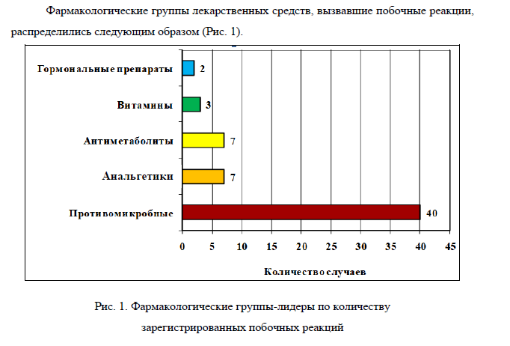

Slide 45
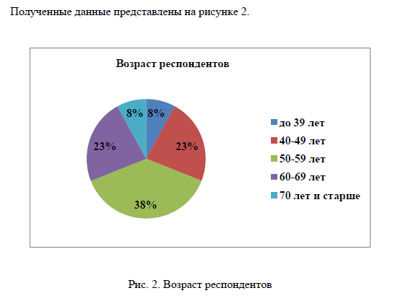

Slide 47
Оформление таблиц
При оформлении таблиц необходимо соблюдать следующие требования: шрифт - Times New Roman, 14 кегль, 1,5 интервал.
Таблица располагается по центру страницы. Слово «таблица» следует помещать над таблицей (выравнивание по правому краю без отступа 1,25 см) с указанием номера (точка не требуется) – Таблица № 1.
Название таблицы располагается строчкой ниже, выравнивание по центру без отступа 1,25 см, начинается с прописной буквы и не подчеркивается, точка в конце не требуется.
Название столбцов начинаются с заглавной буквы и выравнивается по середине. В конце заголовков точка не ставится.
Выравнивайте численные данные по центру.
Текст таблицы допускается выравнивать по ширине или по центру.
Нумерация таблиц сквозная для всей ВКР, кроме приложений.

Slide 48
Оформление таблиц
Таблицы объемом более 1 листа следует выносить в ПРИЛОЖЕНИЕ.
К таблице может потребоваться пояснение, например, способ расчета показателей и т.д. Он пишется под таблицей курсивом с использованием вначале строки значка *.
После таблицы или пояснения к ней необходимо делать отступ в 1 строку.
Не рекомендуется располагать две или несколько таблиц одну за другой, их надо разделять текстом.
Пример оформления таблиц приведен на следующем слайде.
Не допускается помещение в ВКР таблиц отсканированных и не обработанных в текстовом или табличном редакторе.

Slide 49
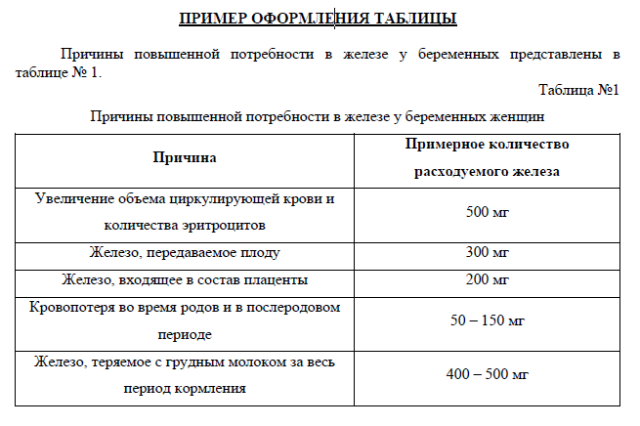

Slide 50
Оформление списка использованной литературы
Источники в списке располагаются по алфавиту – от «А» до «Я».
Принцип расположения в списке библиографических источников – «слово за словом».
Работы авторов-однофамильцев располагают в порядке алфавита их инициалов.
Работы одного автора – в алфавите названий произведений.
Работы на иностранных языках – в конце списка в собственном алфавитном ряду.
Нормативно-правовые акты располагают в начале списка (в том числе цитируемые с официального сайта государственного органа).
Библиографические записи в списке обязательно нумеруют в сквозном порядке. Каждое описание начинается с новой строки и с абзаца.

Slide 51
Оформление ПРИЛОЖЕНИЙ
При оформлении приложений следует соблюдать общие рекомендации:
−каждое приложение в ВКР начинается с новой страницы;
−приложение имеет свое название и номер (арабскими цифрами). Располагается верхнем правом углу – «Приложение 1» (пример оформления приложения приведен на следующем слайде).
−размер и тип шрифта - Times New Roman, кегль 14, междустрочный интервал 1,5 (в случае необходимости можно использовать междустрочный интервал 1,0 и 12 кегль);
−нумерация страниц приложений сквозная;
−общий объем раздела ПРИЛОЖЕНИЕ не должен превышать 1/2 объема ВКР.

Slide 52
НОРМОКОНТРОЛЬ
После рассмотрения окончательного варианта ВКР научным руководителем и внесения необходимых правок, обучающийся распечатывает работу, представляет ее для проверки на соответствие требованиям нормативных документов (нормоконтроль), прошивает в твердую обложку.

Slide 53
Спасибо за внимание!!!

